Slide 1


MEDIActive Youth: Informing the Balkans
Променливиот медиумски пејзаж
Како комуникациските платформи се трансформираа, од доминацијата на традиционалните медиуми до подемот на дигиталните и социјалните медиуми, обликувајќи поврзана глобална заедница.

Slide 2
Вовед
Традиционални наспроти дигитални медиуми
Традиционални медиуми
Дигитални медиуми
Вклучуваат телевизија, радио, весници и списанија. Се карактеризираат со еднонасочна комуникација, уредничка контрола и структурирана содржина. Често се сметаат за поверливи поради воспоставените новинарски стандарди и практики.
Се појавија со интернетот, овозможувајќи интерактивна, побрза и двонасочна комуникација. Социјалните мрежи дополнително овозможуваат содржина создадена од корисници и брзо ширење на информации, иако со пониски стандарди на проверливост и кредибилитет.

Slide 3

Традиционални видови медиуми
Основи на масовната комуникација
1
2
Печатени медиуми
Емитувани медиуми
Весници, списанија и стручни изданија. Познати по детално известување, анализи и новинарски интегритет.
Телевизија и радио. Испорачуваат содржина до широка публика преку регулирани и однапред планирани програми.
3
Надворешни медиуми
Билборди, постери и реклами во јавен превоз. Обезбедуваат голема видливост во јавни простори со кратки и јасни пораки.

Slide 4

Дигитални медиуми
Трансформација на протокот на информации
Дигиталните медиуми ја револуционизираа начинот на кој информациите се создаваат, споделуваат и консумираат, рушејќи ги традиционалните бариери и поттикнувајќи интерактивна комуникација. Нивната зависност од интернетот овозможува речиси моментална глобална дистрибуција и повратна реакција.
Веб-страници и блогови
Претставуваат основни платформи за организации, медиуми и поединци да споделуваат разновидна содржина. Веб-страниците служат како официјални канали за информации, додека блоговите нудат личен пристап и содржини засновани на мислење и искуство.

Slide 5



Социјални медиуми
Содржина создадена од корисници и интерактивност
Платформи
Видео стриминг
Интерактивни медиуми
Facebook, Twitter, Instagram и LinkedIn го редефинираат дигиталното новинарство преку содржина создадена од корисници и високо ниво на интерактивност.
YouTube, Netflix и Twitch нудат персонализирана содржина, а преносите во живо овозможуваат интеракција во реално време помеѓу креаторите и публиката.
VR, AR, и интерактивните веб-страници нудат длабоки и реалистични искуства, овозможувајќи им на корисниците активно да го обликуваат сопственото медиумско доживување.

Slide 6
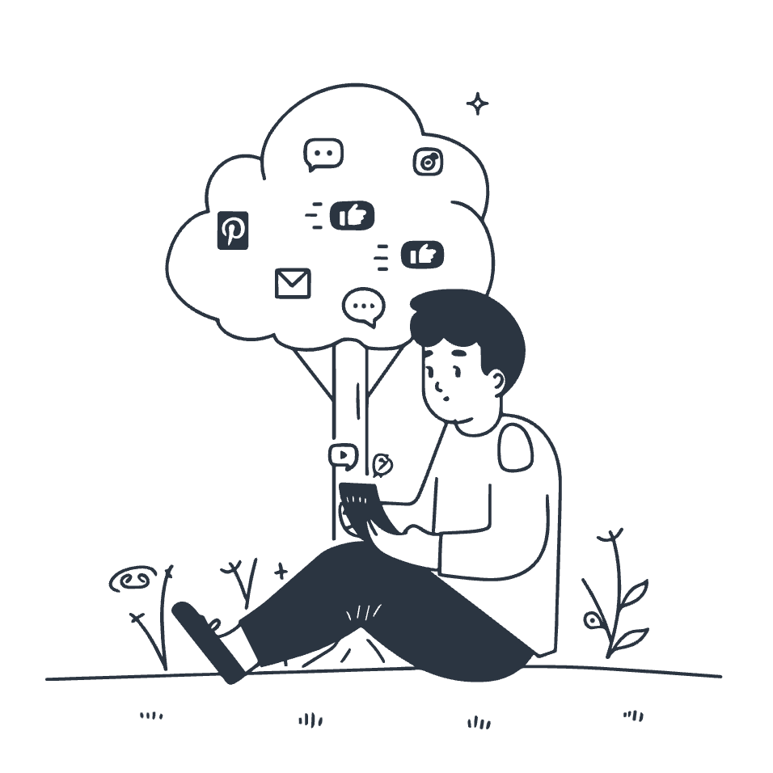

Споредба на видови медиуми
Интеракција со публиката
Традиционални медиуми
Дигитални медиуми
Познати се по еднонасочна комуникација и пасивна консумација на содржина. Повратните механизми, како писма до уредникот, се бавни и ограничени.
Се засноваат на двонасочна комуникација со можност за непосреден одговор преку коментари, споделувања, „лајкови“ и директни пораки.

Slide 7
Споредба на видови медиуми
Пристапност и прилагодување
Традиционална пристапност
Дигитално прилагодување
Ограничена со географски и временски рамки; содржината е достапна во одредени термини или само во одредени региони.
Алгоритмите ја прилагодуваат содржината според интересите и навиките на корисникот, создавајќи персонализирано искуство, но со ризик од појава на т.н. „ехо-комори“ (echo chambers).

Slide 8
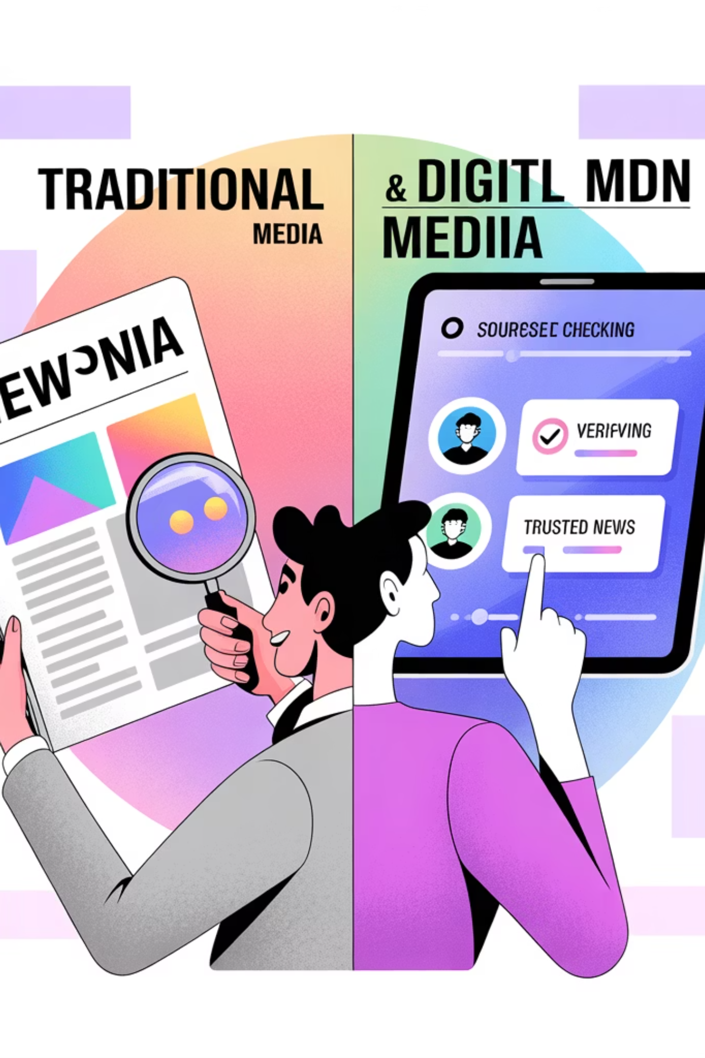
Споредба на видови медиуми
Доверливост и проверка
на факти
Традиционални медиуми
Дигитални медиуми
Се сметаат за поверливи поради високите стандарди на уредување, воспоставените редакциски процеси и темелната проверка на фактите.
Доверливоста варира бидејќи секој може да објавува содржина без строга контрола, што придонесува за ширење на дезинформации. Затоа, иницијативите за проверка на факти се од клучно значење.

Slide 9

Заклучок
Иднината на медиумите: Прилагодување кон
промените
Медиумскиот пејзаж постојано се менува, обележан со сè поголемо спојување на традиционалните, дигиталните и
социјалните платформи.
Оваа трансформација им дава на корисниците невидено ниво на пристап и интерактивност, но истовремено бара поголема медиумска писменост и развиени вештини за критичка проценка.
Разбирањето на овие динамики е клучно за создавање информирана и ангажирана иднина.

Slide 10

Ви благодариме!
Прашања?

